Slide 1

Nutrition et diabète
Ophélie Henry
Diététicienne - psychonutritionniste

Slide 2


Slide 3
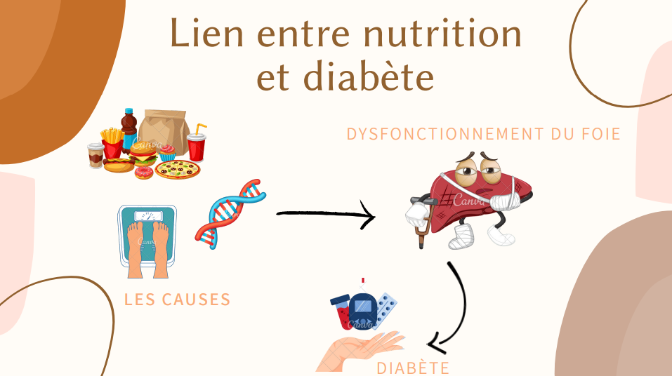

Slide 4
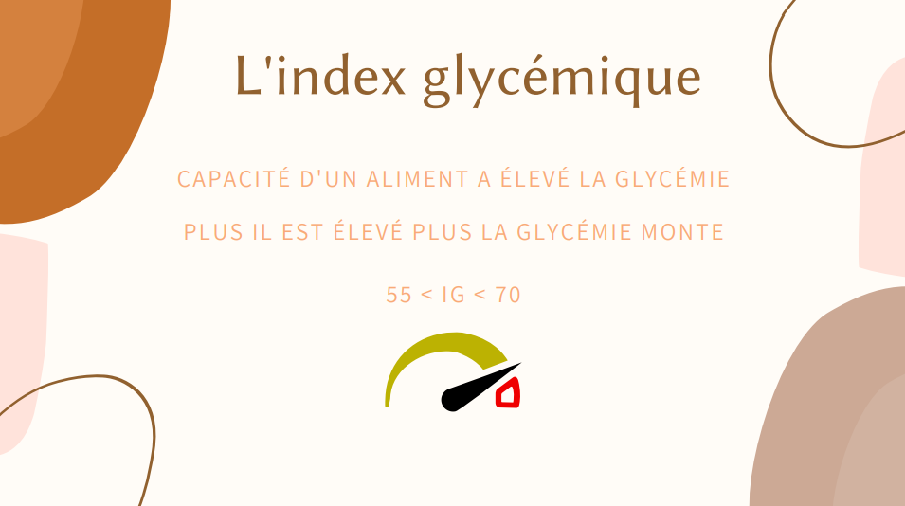

Slide 5


Slide 6


Slide 7
